Slide 1
Evanjelium

Slide 2
Evanjelium
Slovo evanjelium pochádza z gréckeho slova ευαγγέλιον
Znamená: radostná - dobrá zvesť o Ježišovi
Autormi sú 4 evanjelisti: Matúš, Marek, Lukáš a Ján.
Čo je to
Opisujú život, účinkovanie, smrť a zmŕtvychvstanie Ježiša Krista

Slide 3
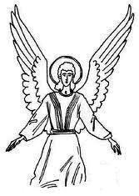
EVANJELISTI
Svätý Matúš
Matúš –
symbol človek.
Bol pôvodne colník. Patril medzi učeníkov Ježiša Krista. Evanjelium napísal okolo r. 80 – 90, pre grécky hovoriacich židovských kresťanov. Jeho evanjelium
začína rodokmeňom
Ježiša Krista.
Svätý Lukáš
Lukáš- symbol býk. Bol pôvodne lekár. Bol učeník svätého Pavla. Evanjelium napísal okolo r. 80 – 90, pre mimopalestínskych kresťanov z pohanstva. Jeho evanjelium začína zvestovaním narodenia Jána Krstiteľa.
Svätý Ján
Svätý Marek
Ján- symbol orol. Bol
pôvodne rybár. Patril medzi učeníkov Ježiša Krista. Evanjelium napísal okolo r. 90 – 100, pre kresťanov v Malej Ázii. Jeho evanjelium začína svedectvom Jána Krstiteľa.
Marek - symbol lev. Sprevádzal svätého Petra. Evanjelium napísal okolo r. 70, v rímskom prostredí kresťanom z pohanstva. Jeho evanjelium začína kázaním Jána Krstiteľa.

Slide 4
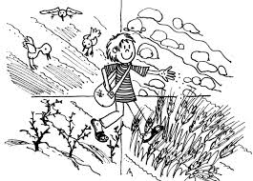
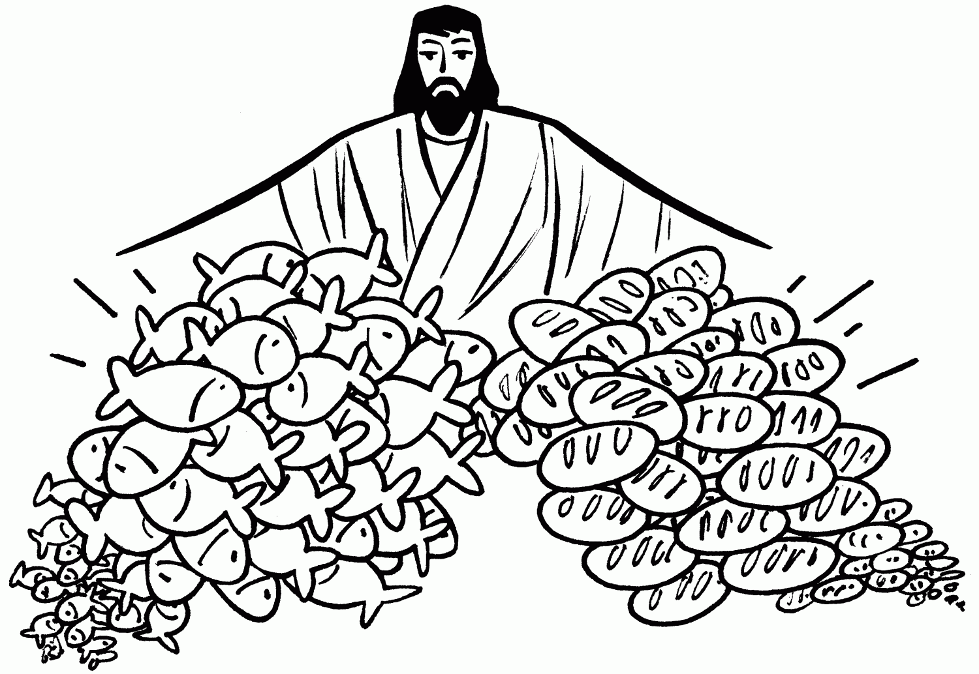
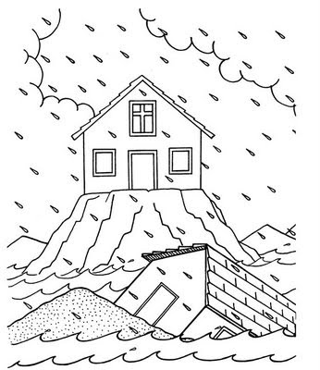
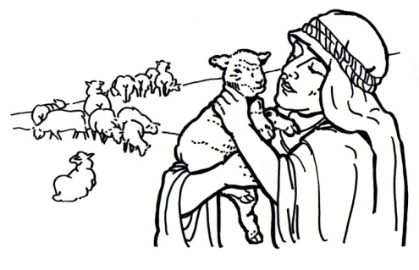
Vyhľadaj evanjelium a priraď obrázok k nemu
Jn 6, 1-15
Lk 15, 1-7
Obrázok 2: rozmnožovanie chleba a rýb
Obrázok 1:
O rozsievačovi
Obrázok 4:
O dvoch staviteľoch
Mt 7, 24-27
Obrázok 3:
O stratenej ovci
Mk 4,
1-9

Slide 5
Vyhľadaj evanjelium a priraď obrázok k nemu
Evanjelium podľa Lukáša
Biblia - Sväté písmo
Lk 15, 1-32
1 Približovali sa k nemu všetci mýtnici a hriešnici a počúvali ho. 2 Farizeji a zákonníci šomrali: „Tento prijíma hriešnikov a jedáva s nimi.“ 3 Preto im povedal toto podobenstvo: 4 „Ak má niekto z vás sto oviec a jednu z nich stratí, nenechá tých deväťdesiatdeväť na púšti a nepôjde za tou, čo sa stratila, kým ju nenájde? 5 A keď ju nájde, vezme ju s radosťou na plecia, 6 a len čo príde domov, zvolá priateľov a susedov a povie im: »Radujte sa so mnou, lebo som našiel ovcu, čo sa mi stratila.« 7 Hovorím vám: Tak bude aj v nebi väčšia radosť nad jedným hriešnikom, ktorý robí pokánie, ako nad deväťdesiatimi deviatimi spravodlivými, ktorí pokánie nepotrebujú. 8 Alebo ak má žena desať drachiem a jednu drachmu stratí, nezažne lampu, nevymetie dom a nehľadá starostlivo, kým ju nenájde? 9 A keď ju nájde, zvolá priateľky a susedky a povie: »Radujte sa so mnou, lebo som našla drachmu, čo som stratila.« 10 Hovorím vám: Takú radosť majú Boží anjeli z jedného hriešnika, ktorý robí pokánie.“ 11 A pokračoval: „Istý človek mal dvoch synov. 12 Mladší z nich povedal otcovi: »Otec, daj mi časť majetku, ktorá mi patrí.« A on im rozdelil majetok. 13 O niekoľko dní si mladší syn všetko zobral, odcestoval do ďalekého kraja a tam svoj majetok hýrivým životom premárnil. 14 Keď všetko premrhal, nastal v tej krajine veľký hlad a on začal trieť núdzu. 15 Išiel teda a uchytil sa u istého obyvateľa tej krajiny a on ho poslal na svoje hospodárstvo svine pásť. 16 I túžil nasýtiť sa aspoň strukmi, čo žrali svine, ale nik mu ich nedával. 17 Vstúpil teda do seba a povedal si: »Koľko nádenníkov u môjho otca má chleba nazvyš, a ja tu hyniem od hladu. 18 Vstanem, pôjdem k svojmu otcovi a poviem mu: Otče, zhrešil som proti nebu i voči tebe. 19 Už nie som hoden volať sa tvojím synom. Prijmi ma ako jedného zo svojich nádenníkov.« 20 I vstal a šiel k svojmu otcovi. Ešte bol ďaleko, keď ho zazrel jeho otec, a bolo mu ho ľúto. Pribehol k nemu, hodil sa mu okolo krku a vybozkával ho. 21 Syn mu povedal: »Otče, zhrešil som proti nebu i voči tebe. Už nie som hoden volať sa tvojím synom.« 22 Ale otec povedal svojim sluhom: »Rýchlo prineste najlepšie šaty a oblečte ho! Dajte mu prsteň na ruku a obuv na nohy! 23 Priveďte vykŕmené teľa a zabite ho. Jedzme a veselo hodujme, 24 lebo tento môj syn bol mŕtvy, a ožil, bol stratený, a našiel sa.« A začali hodovať. 25 Jeho starší syn bol práve na poli. Keď sa vracal a približoval sa k domu, počul hudbu a tanec. 26 Zavolal si jedného zo sluhov a pýtal sa, čo sa deje. 27 Ten mu povedal: »Prišiel tvoj brat a tvoj otec zabil vykŕmené teľa, lebo sa mu vrátil zdravý.« 28 On sa však nahneval a nechcel vojsť. Vyšiel teda otec a začal ho prosiť. 29 Ale on odpovedal otcovi: »Už toľko rokov ti slúžim a nikdy som neprestúpil tvoj príkaz, a mne si nikdy nedal ani kozliatko, aby som sa zabavil so svojimi priateľmi. 30 No keď prišiel tento tvoj syn, čo ti prehýril majetok s neviestkami, pre neho si zabil vykŕmené teľa.« 31 On mu na to povedal: »Syn môj, ty si stále so mnou a všetko, čo ja mám, je tvoje. 32 Ale patrilo sa hodovať a radovať sa, lebo tento tvoj brat bol mŕtvy, a ožil, bol stratený, a našiel sa.«“
Lk 15,
1-7
Obrázok 4:
O dvoch staviteľoch

Slide 6
Vyhľadaj evanjelium a priraď obrázok k nemu
Evanjelium podľa Matúša
Biblia - Sväté písmo
Mt 7, 1-29
1 Nesúďte, aby ste neboli súdení. 2 Lebo ako budete súdiť vy, tak budú súdiť aj vás, a akou mierou budete merať vy, takou sa nameria aj vám. 3 Prečo vidíš smietku v oku svojho brata, a vo vlastnom oku brvno nezbadáš? 4 Alebo ako môžeš povedať svojmu bratovi: »Dovoľ, vyberiem ti smietku z oka« - a ty máš v oku brvno?! 5 Pokrytec, vyhoď najprv brvno zo svojho oka! Potom budeš vidieť a budeš môcť vybrať smietku z oka svojho brata. 6 Nedávajte, čo je sväté, psom a nehádžte svoje perly pred svine, aby ich nohami nepošliapali, neobrátili sa proti vám a neroztrhali vás. 7 Proste a dostanete! Hľadajte a nájdete! Klopte a otvoria vám! 8 Lebo každý, kto prosí, dostane, a kto hľadá, nájde, a kto klope, tomu otvoria. 9 Alebo je medzi vami človek, čo by podal synovi kameň, keď ho prosí o chlieb? 10 Alebo keby pýtal rybu, čo by mu dal hada? 11 Keď teda vy, hoci ste zlí, viete dávať dobré dary svojim deťom, o čo skôr dá váš Otec, ktorý je na nebesiach, dobré veci tým, čo ho prosia. 12 Všetko, čo chcete, aby ľudia robili vám, robte aj vy im. Lebo to je Zákon i Proroci. 13 Vchádzajte tesnou bránou, lebo široká brána a priestranná cesta vedie do zatratenia a mnoho je tých, čo cez ňu vchádzajú. 14 Aká tesná je brána a úzka cesta, čo vedie do života, a málo je tých, čo ju nachádzajú! 15 Chráňte sa falošných prorokov: prichádzajú k vám v ovčom rúchu, ale vnútri sú draví vlci. 16 Poznáte ich po ovocí. Veď či oberajú z tŕnia hrozná alebo z bodliakov figy? 17 Tak každý dobrý strom rodí dobré ovocie, kým zlý strom rodí zlé ovocie. 18 Dobrý strom nemôže rodiť zlé ovocie a zlý strom nemôže rodiť dobré ovocie. 19 Každý strom, ktorý neprináša dobré ovocie, vytnú a hodia do ohňa. 20 Teda po ich ovocí ich poznáte. 21 Nie každý, kto mi hovorí: »Pane, Pane,« vojde do nebeského kráľovstva, ale iba ten, kto plní vôľu môjho Otca, ktorý je na nebesiach. 22 Mnohí mi v onen deň povedia: »Pane, Pane, či sme neprorokovali v tvojom mene? Nevyháňali sme v tvojom mene zlých duchov a neurobili sme v tvojom mene veľa zázrakov?« 23 Vtedy im vyhlásim: Nikdy som vás nepoznal; odíďte odo mňa vy, čo páchate neprávosť! 24 A tak každý, kto počúva tieto moje slová a uskutočňuje ich, podobá sa múdremu mužovi, ktorý si postavil dom na skale. 25 Spustil sa dážď, privalili sa vody, strhla sa víchrica a oborili sa na ten dom, ale dom sa nezrútil, lebo mal základy na skale. 26 A každý, kto tieto moje slová počúva, ale ich neuskutočňuje, podobá sa hlúpemu mužovi, ktorý si postavil dom na piesku. 27 Spustil sa dážď, privalili sa vody, strhla sa víchrica, oborili sa na ten dom a dom sa zrútil; zostalo z neho veľké rumovisko.“ 28 Keď Ježiš skončil tieto reči, zástupy žasli nad jeho učením, 29 lebo ich učil ako ten, čo má moc, a nie ako ich zákonníci.
Mt 7, 24-27
Obrázok 4:
O dvoch staviteľoch

Slide 7
Vyhľadaj evanjelium a priraď obrázok k nemu
Jn
6, 1-15
Evanjelium podľa Jána
Biblia - Sväté písmo Jn 6, 1-29
1 Potom Ježiš odišiel na druhý breh Galilejského čiže Tiberiadského mora. 2 Šlo za ním veľké množstvo ľudí, lebo videli znamenia, ktoré robil na chorých. 3 Ježiš vystúpil na vrch a tam si sadol so svojimi učeníkmi. 4 Blízko boli židovské sviatky Veľkej noci. 5 Keď Ježiš zdvihol oči a videl, že k nemu prichádza veľké množstvo ľudí, povedal Filipovi: „Kde nakúpime chleba, aby sa títo najedli?“ 6 Ale to povedal len preto, že ho skúšal. Lebo sám vedel, čo urobí. 7 Filip mu odpovedal: „Ani za dvesto denárov chleba nebude stačiť, ak sa má každému ujsť čo len kúsok.“ 8 Jeden z jeho učeníkov, Ondrej, brat Šimona Petra, mu povedal: 9 „Je tu chlapec, ktorý má päť jačmenných chlebov a dve ryby. Ale čo je to pre toľkých!?“ 10 Ježiš povedal: „Usaďte ľudí!“ Na tom mieste bolo mnoho trávy. A mužov si tam posadalo okolo päťtisíc. 11 Tu Ježiš vzal chleby, vzdával vďaky a rozdával sediacim; podobne aj z rýb, koľko chceli. 12 Keď sa nasýtili, povedal svojim učeníkom: „Pozbierajte zvyšné odrobiny, aby nič nevyšlo nazmar!“ 13 Pozbierali teda a odrobinami z piatich jačmenných chlebov, ktoré zostali po tých, čo jedli, naplnili dvanásť košov. 14 Keď ľudia videli, aké znamenie urobil, hovorili: „Toto je naozaj ten prorok, ktorý má prísť na svet.“ 15 Ale keď Ježiš spoznal, že chcú prísť, zmocniť sa ho a urobiť ho kráľom, znova sa utiahol na vrch celkom sám. 16 Keď sa zvečerilo, zišli jeho učeníci k moru, 17 nastúpili na loď a plavili sa na druhú stranu mora do Kafarnauma. Už sa zotmelo, a Ježiš k nim ešte neprišiel. 18 Dul silný vietor a more bolo rozbúrené. 19 Veslovali tak dvadsaťpäť až tridsať stadií, keď videli Ježiša kráčať po mori a blížiť sa k lodi, a zľakli sa. 20 Ale on im povedal: „To som ja, nebojte sa!“ 21 Chceli ho vziať na loď, ale loď bola už pri brehu, ku ktorému sa plavili. 22 Na druhý deň si zástup, čo zostal na druhom brehu mora, všimol, že tam bola iba jedna loďka a že Ježiš nenastúpil na loď so svojimi učeníkmi, ale že sa učeníci odplavili sami. 23 A z Tiberiady prišli iné lode k miestu, kde jedli chlieb, keď Pán vzdával vďaky. 24 No zástup zbadal, že tam nie je ani Ježiš, ani jeho učeníci. Preto aj oni nastúpili na loďky, prišli do Kafarnauma a hľadali Ježiša. 25 Keď ho na druhom brehu mora našli, povedali mu: „Rabbi, kedy si sem prišiel?“ 26 Ježiš im odpovedal: „Veru, veru, hovorím vám: Nehľadáte ma preto, že ste videli znamenia, ale preto, že ste jedli z chlebov a nasýtili ste sa. 27 Nezháňajte sa za pominuteľným pokrmom, ale za pokrmom, ktorý ostáva pre večný život, a ten vám dá Syn človeka. Lebo jeho označil Otec, Boh, svojou pečaťou.“ 28 Povedali mu: „Čo máme robiť, aby sme konali Božie skutky?“ 29 Ježiš im odpovedal: „Boží skutok je veriť v toho, ktorého on poslal.“
Obrázok 4:
O dvoch staviteľoch

Slide 8
Vyhľadaj evanjelium a priraď obrázok k nemu
Mk 4,
1-9
Evanjelium podľa Marka
Biblia - Sväté písmo Mk 4, 1-25
1A opäť začal učiť pri mori. Okolo neho sa zhromaždil veľký zástup. Preto nastúpil na loď na mori a sadol si; a celý zástup bol na brehu. 2 Učil ich veľa v podobenstvách a v svojom učení im hovoril: 3 „Počúvajte! Rozsievač vyšiel rozsievať. 4 Ako sial, jedno zrno padlo na kraj cesty; prileteli vtáky a pozobali ho. 5 Druhé padlo na skalnatú pôdu, kde nemalo veľa zeme, a hneď vzišlo, lebo nebolo hlboko v zemi; 6 ale keď vyšlo slnko, zahorelo, a pretože nemalo koreňa, uschlo. 7 Iné zasa padlo do tŕnia, ale tŕnie vyrástlo, udusilo ho a ono neprinieslo úrodu. 8 Iné zrná padli do dobrej zeme; vzišli, rástli a priniesli úrodu: jedno tridsaťnásobnú, druhé šesťdesiatnásobnú a iné stonásobnú.“ 9 A povedal: „Kto má uši na počúvanie, nech počúva!“ 10 Keď bol potom sám, tí, čo boli okolo neho s Dvanástimi, pýtali sa ho na podobenstvá. 11 On im povedal: „Vám je dané tajomstvo Božieho kráľovstva, ale tým, čo sú vonku, podáva sa všetko v podobenstvách, 12 aby hľadeli a hľadeli, ale nevideli, aby počúvali a počúvali, ale nechápali, aby sa azda neobrátili a aby sa im neodpustilo.“ 13 Potom im povedal: „Nerozumiete tomuto podobenstvu? Ako potom pochopíte ostatné podobenstvá? 14 Rozsievač seje slovo. 15 Na kraji cesty, kde sa seje slovo, sú tí, čo ho počúvajú, ale hneď prichádza satan a oberá ich o slovo zasiate do nich. 16 Do skalnatej pôdy je zasiate u tých, čo počúvajú slovo a hneď ho s radosťou prijímajú, 17 ale nemajú v sebe koreňa, sú chvíľkoví. Keď potom nastane pre slovo súženie alebo prenasledovanie, hneď odpadnú. 18 A iné, zasiate do tŕnia, je u tých, čo počúvajú slovo, 19 ale potom sa vlúdia svetské starosti, klam bohatstva a všelijaké iné žiadostivosti, slovo udusia a ostane bez úžitku. 20 A do dobrej zeme zasiate je u tých, čo počúvajú slovo a prijímajú ho a prinášajú úrodu: jedno tridsaťnásobnú, druhé šesťdesiatnásobnú a iné stonásobnú.“ 21 Potom im povedal: „Vari je lampa na to, aby ju postavili pod mericu alebo pod posteľ? A nie na to, aby ju postavili na svietnik? 22 Lebo nič nie je skryté, čo by sa nemalo vyjaviť, ani utajené, čo by sa nemalo dostať na verejnosť. 23 Kto má uši na počúvanie, nech počúva!“24 Ďalej im povedal: „Dávajte pozor na to, čo počúvate! Akou mierou budete merať vy, takou sa nameria aj vám, ba ešte sa vám aj pridá. 25 Lebo kto má, tomu sa pridá, a kto nemá, tomu sa vezme aj to, čo má.“
Obrázok 4:
O dvoch staviteľoch

Slide 9
7 krokov efektívneho čítania Biblie

